Slide 1
ІСТОРИЧНА ГРАМАТИКА французької мови
Навчальна дисципліна
Старший викладач кафедри
німецької та романської філології
Кандидат філологічних наук
Єрмоленко Інеса Ігорівна

Slide 2
Мета та завдання курсу
Познайомитися з основними рисами морфологічної та синтаксичної будови французької мови на діахронному зрізі;
Навчитися аналізувати граматичні явища з урахуванням хронологічної динаміки та історичних змін;
Осмислити зв'язок французької мови з історією народу; закономірності розвитку граматичної лексичної системи французької мови від народної латини до її сучасного стану.

Slide 3
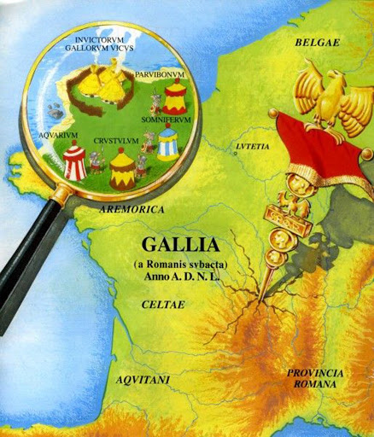
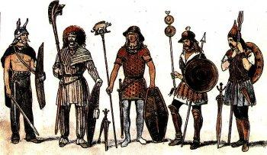
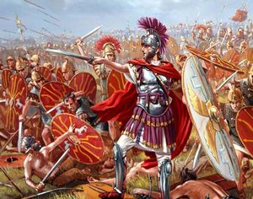
Тематика курсу
Романські мови та їхнє розповсюдження в світі, теорії походження французької мови.
Романізація та германізація Галії
Граматичні особливості старофранцузької мови
Морфологічні та синтаксичні особливості
середньофранцузької мови
Особливості розвитку граматичної системи французької мови у добу Відродження
Лінгвістичні особливості унормування літературної французької мови у XVII-XVIII століттях

Slide 4
Програмні результати навчання
Знання мовних норм, соціокультурної ситуації розвитку української та іноземних мов, що вивчаються, особливості використання мовних одиниць у певному контексті, мовний дискурс художньої літератури й сучасності
Здатність використовувати знання й уміння з теоретичної граматики, теоретичної фонетики, лексикології, стилістики для іншомовного комунікативного спілкування французькою мовою
Володіння комунікативною мовленнєвою компетентністю з української та іноземних мов (лінгвістичний, соціокультурний, прагматичний компоненти відповідно до загальноєвропейських рекомендацій із мовної освіти), здатність удосконалювати й підвищувати власний компетентнісний рівень у вітчизняному та міжнародному контексті
Уміння працювати з теоретичними та науково-методичними джерелами (зокрема цифровими), видобувати, обробляти й систематизувати інформацію, використовувати її в освітньому процесі
Здатність учитися впродовж життя і вдосконалювати з високим рівнем автономності набуту під час навчання кваліфікацію

Slide 5
Форма підсумкового контролю
Диференційовавний залік

